Slide 1

Bezpečná elektroinstalace

Slide 2
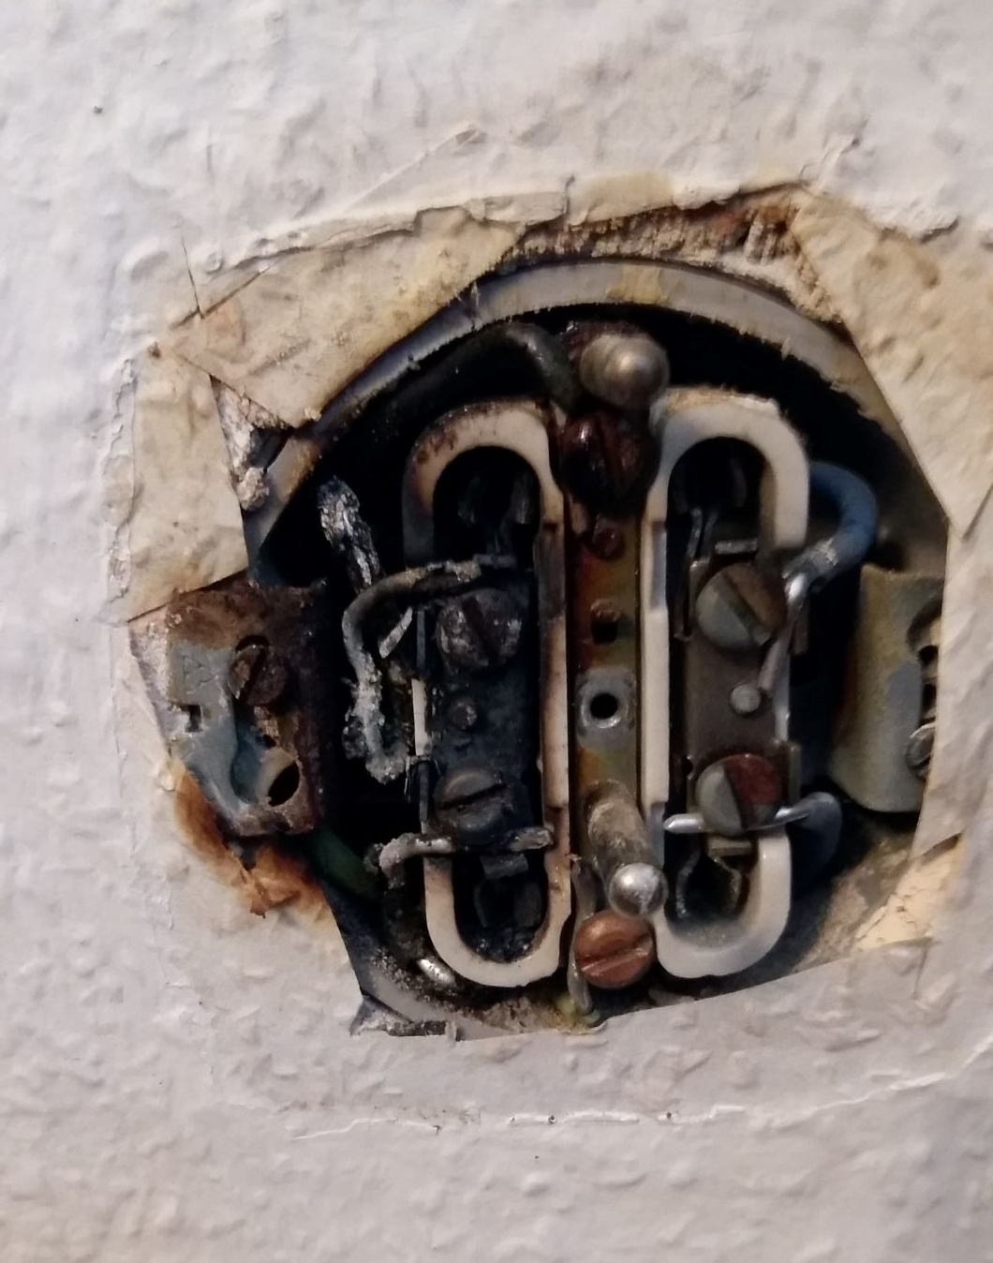
1. Úvod
Co je elektroinstalace
Proč je bezpečnost klíčová
Nejčastější příčiny závad:
  neodborné zásahy
  vadné rozvody
  přetěžování obvodů
  chybějící revize

Slide 3
2. Základní pojmy
Elektrický obvod – vedení, jištění, spotřebiče
Jištění – jističe, pojistky, proudové chrániče
Ochrana před úrazem elektrickým proudem – pospojování, uzemnění, izolace
Rozvody – skryté, povrchové, v různých prostředích

Slide 4
3. Normy a legislativa
ČSN 33 …… – základní soubor norem pro elektroinstalace
Revize a pravidelné kontroly elektroinstalace
Odpovědnost majitele / provozovatele objektu
Kdy je nutný odborník – vždy při zásahu do rozvodů

Slide 5
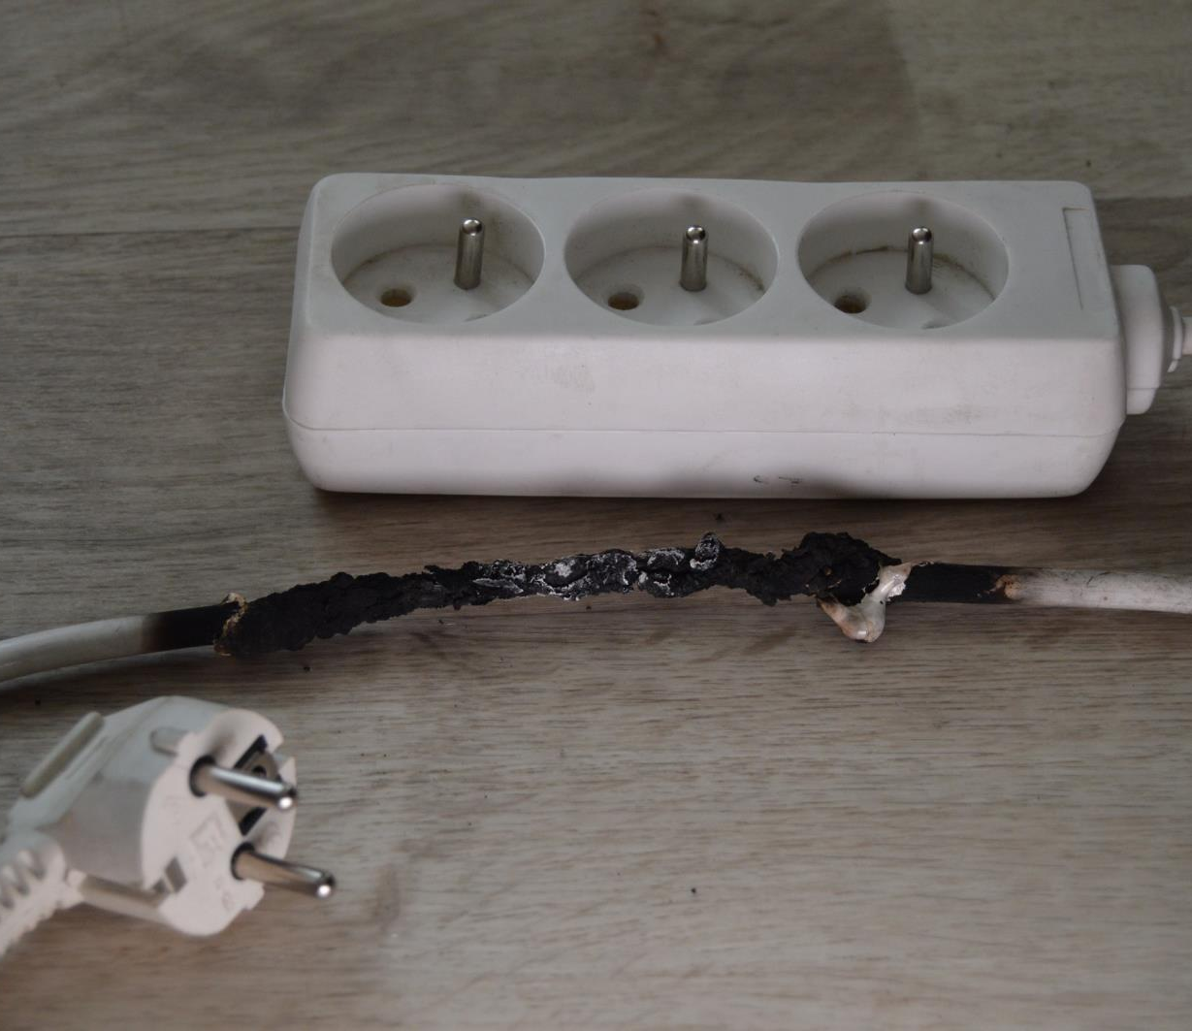
4. Bezpečnost v domácnostech
Nerozpojovat a neopravovat elektroinstalaci svépomocí
Nepřetěžovat prodlužovací kabely
Nepoužívat poškozené zásuvky, spínače a kabely
Umístit zásuvky mimo dosah dětí + použít zásuvkové krytky
V koupelně dodržet odstupové zóny

Slide 6
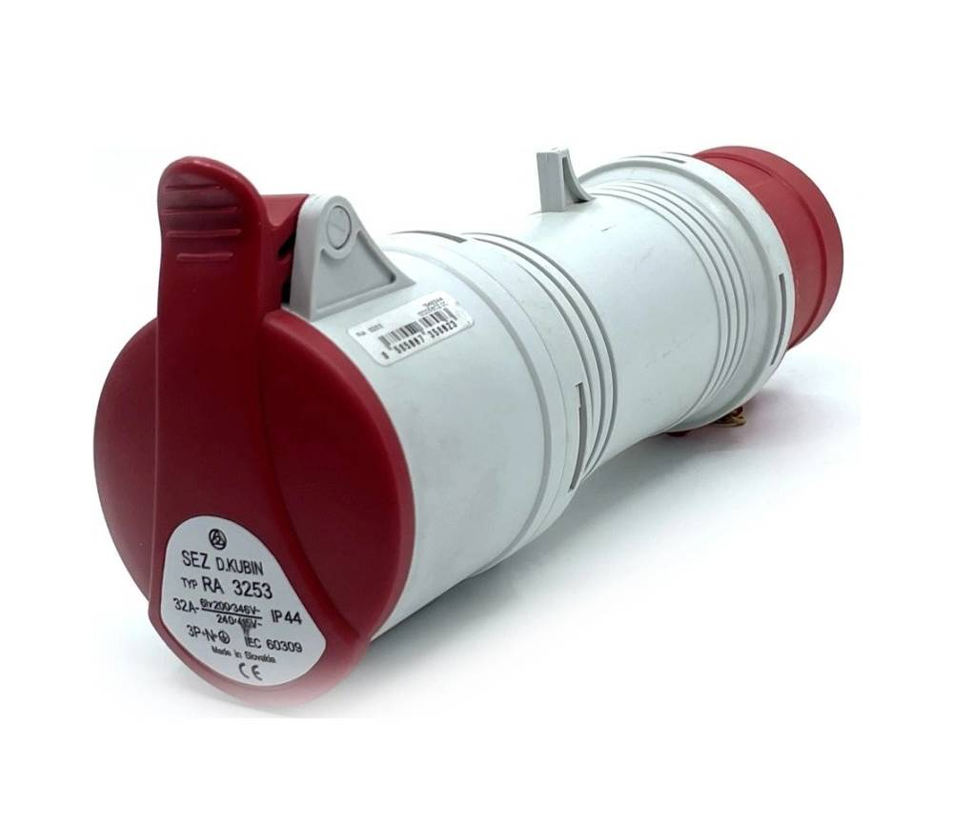
4. Bezpečnost v domácnostech
Správně dimenzované jističe
Používání proudových chráničů
Speciální instalace do prašného, vlhkého nebo výbušného prostředí
Pravidelná revize, údržba a kontrola nářadí a strojů
Značení rozvaděčů, uzamykatelné rozvaděče

Slide 7
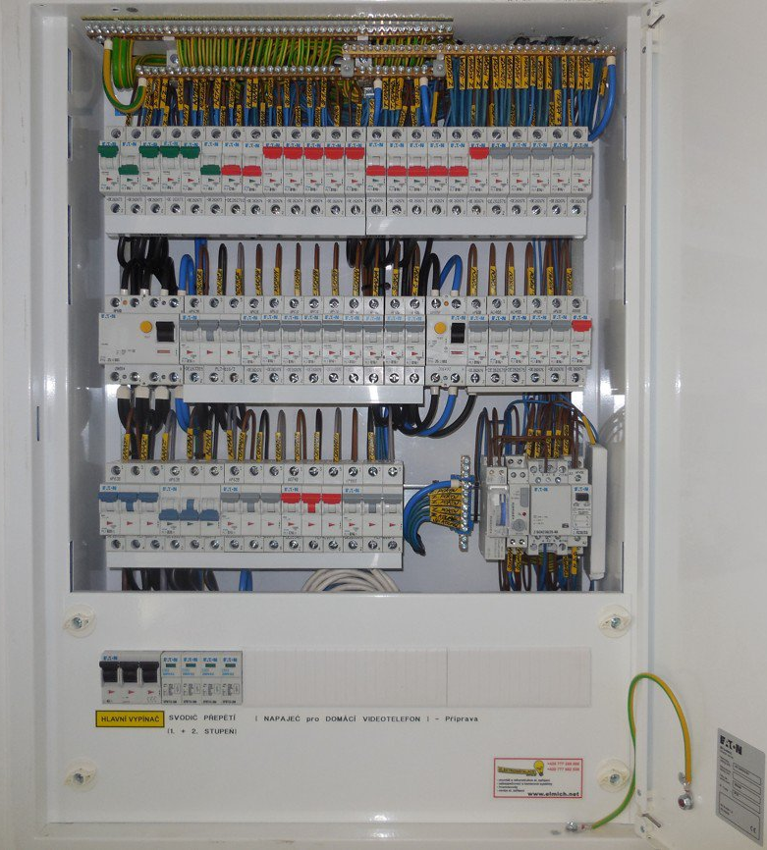

Slide 8
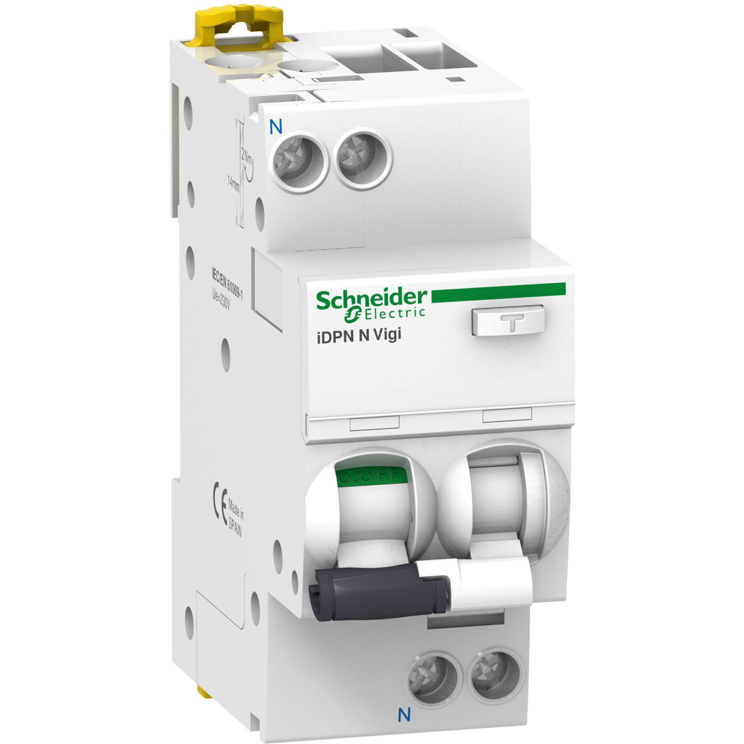
5. Ochranné prvky elektroinstalace
Jističe – chrání proti přetížení a zkratu
Proudové chrániče (RCD) – chrání před úrazem proudem
Přepěťové ochrany (SPD) – ochrana proti přepětí a blesku
Uzemnění a pospojování – základ bezpečnosti

Slide 9
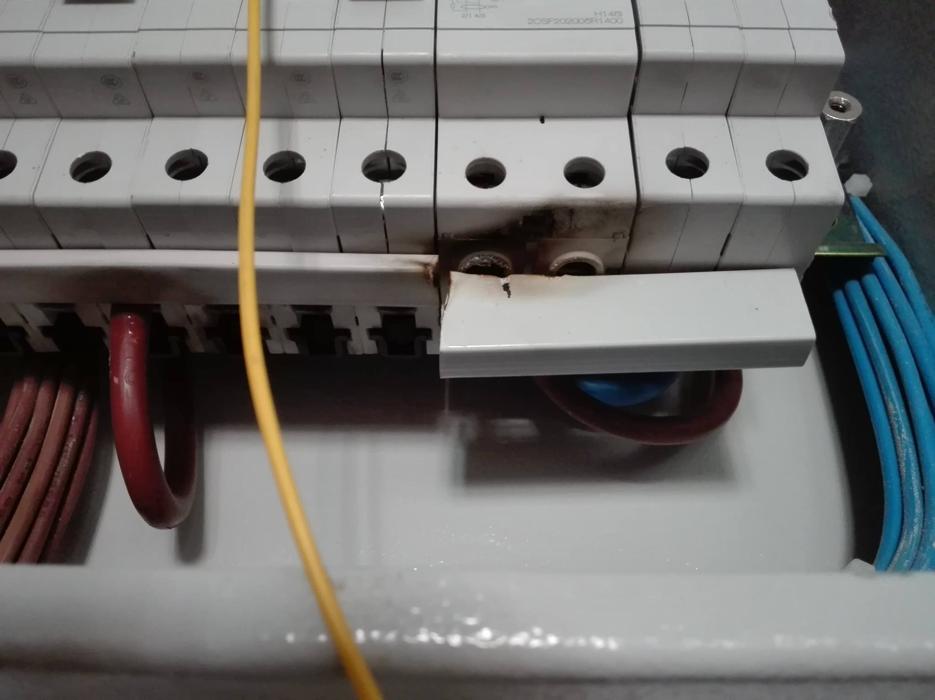
6. Typické závady a jejich rizika
Zoxidované vodiče - možnost požáru
Staré hliníkové vedení - nízká mechanická odolnost
Uvolněné spoje v zásuvkách - zahřívání a vznik požáru
Neodborné „domácí opravy“ - riziko úrazu i požáru
Poškozené izolace → vodivá tělesa pod napětím

Slide 10
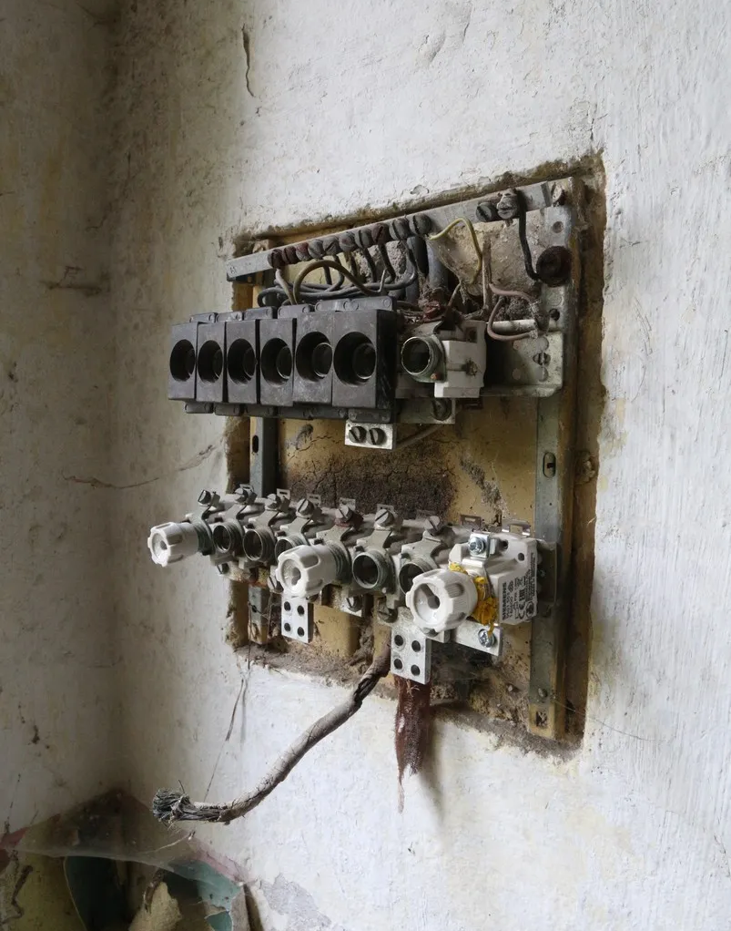
7. Jak poznat, že je elektroinstalace nebezpečná
Zásuvky nebo vodiče hřejí
Jistič často vypadává
Zápach spáleniny
Blikající světla
Stará elektroinstalace
(20–40 let) bez revizí

Slide 11

8. Prevence a doporučení
Pravidelné revize u odborníka
Nepřetěžovat zásuvkové okruhy
Instalovat proudový chránič do všech zásuvkových okruhů
Používat kvalitní a certifikované výrobky
Uchovávat dokumentaci k elektroinstalaci

Slide 12
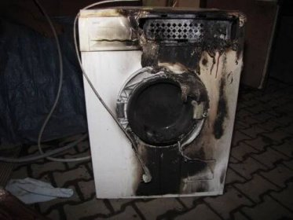
9. Elektroinstalace a požární bezpečnost
Správné jištění snižuje riziko vzniku požáru
Uhořelá izolace = okamžitě odpojit
Dotažené spoje a pravidelná kontrola
Hasit elektřinu jen přípustnými hasivy (např. CO₂ nebo prášek)

Slide 13
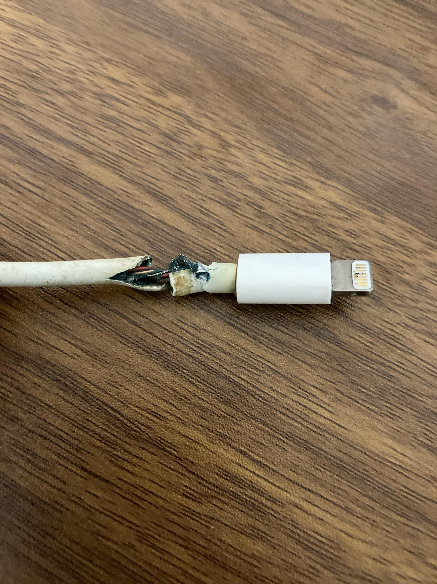
10. Elektrospotřebiče a požární bezpečnost
Nenechávat spotřebiče bez dozoru v zapnutém stavu
Nesnažit se spotřebiče opravit – neodbornou opravou ztrácejí příslušnou revizi
Při viditelném poškození ihned přestat používat a nechat odborně opravit, či odevzdat do sběrného dvora
Hasit elektřinu jen přípustnými hasivy (např. CO₂ nebo prášek)

Slide 14
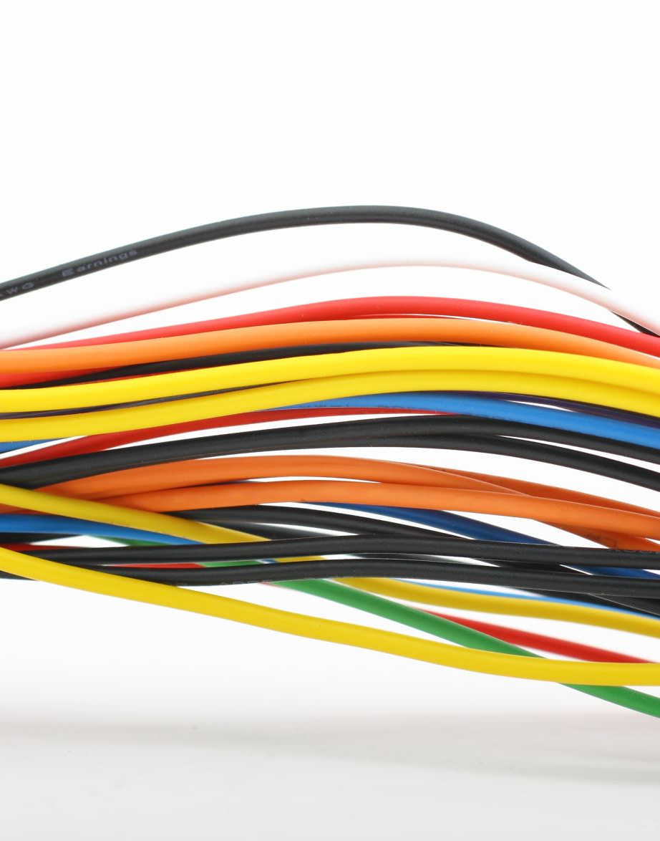
11. Prodlužovací kabely
Nepřetěžovat prodlužovací kabely
Nepoužívat poškozený kabel
Nevhodné smotávání při vysokém zatížení
Použití ve vlhkém prostředí pouze s krytím IP
Odpovídající průřez vodiče k zatížení

Slide 15
12. Akumulátory v domácnostech
Slouží k ukládání elektrické energie
Nejčastější typy: Li-ion, NiMH, olověné
Použití: mobilní telefony, notebooky, aku nářadí, záložní zdroje (UPS)
Výhody: mobilita, opakované nabíjení
Rizika: přehřátí, požár při poškození nebo špatném nabíjení

Slide 16
13. Bezpečné použití akumulátorů v domácnosti
Nabíjet pouze pomocí originálních nebo schválených nabíječek
Nenabíjet akumulátory bez dozoru a na hořlavých površích
Chránit před mechanickým poškozením, vlhkem a vysokou teplotou
Nepoužívat poškozené nebo nafouklé akumulátory
Skladovat mimo dosah dětí
Vysloužilé akumulátory odevzdávat do sběrných míst

Slide 17
14. Pravidelné revize dle ČSN – termíny v domácnostech
Elektroinstalace v bytě / rodinném domě: doporučuje se každých 5 let
Po rekonstrukci nebo úpravě elektroinstalace: ihned po dokončení
Po mimořádné události (zkrat, přepětí, požár, vytopení): bezodkladně

Slide 18
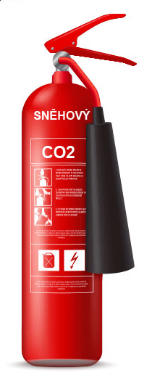
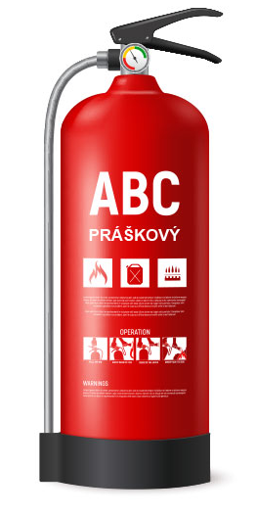
15. První pomoc při požáru elektroinstalace
1. STOP! Nejdříve odpojit: Pokud je to bezpečné, ihned vytáhněte přístroj ze zásuvky nebo vypněte hlavní jističe.
2. ZÁKAZ VODY: Nikdy nehaste vodou ani pěnou! Hrozí smrtelný úraz elektrickým proudem.
3. SPRÁVNÉ HASIVO: Použijte výhradně přístroj Sněhový (CO2) nebo Práškový (univerzální).
4. BEZPEČNÝ ODSTUP: Udržujte vzdálenost alespoň 1 metr od zařízení pod napětím při hašení.
5. VOLAT 150 nebo 112: Pokud oheň neuhasne do pár sekund, okamžitě opusťte prostor a volejte hasiče!

Slide 19
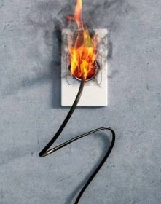
16. Shrnutí
Elektroinstalace musí být odborně navržena, provedena a udržována
Nepřetěžovat, neimprovizovat, nekombinovat staré a nové prvky
Revize = základ bezpečnosti
Včasná prevence chrání majetek i životy

Slide 20
Děkuji za pozornost

